Slide 1
Маленький ли человек
Акакий Акакиевич?
Урок литературы в 8 классе
по повести Н. В. Гоголя
«Шинель»
Составитель:
учитель русского языка и литературы
МБОУ лицей №7
Аниськина Е.В.

Slide 2
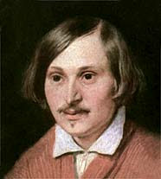
Несколько слов об авторе…
«Снова хожу каждый день в должность… Жалованья получаю сущую безделицу. Весь мой доход состоит в том, что иногда или напишу, или переведу какую-нибудь статейку для г. журналистов… Одного только нужно здесь опасаться бедняку – заболеть…, издержки на лекарства и лекарей для него совершенно невозможны, и ему остается одно средство – умереть».
Н.В.Гоголь – матери, 2 февраля 1830г.

Slide 3
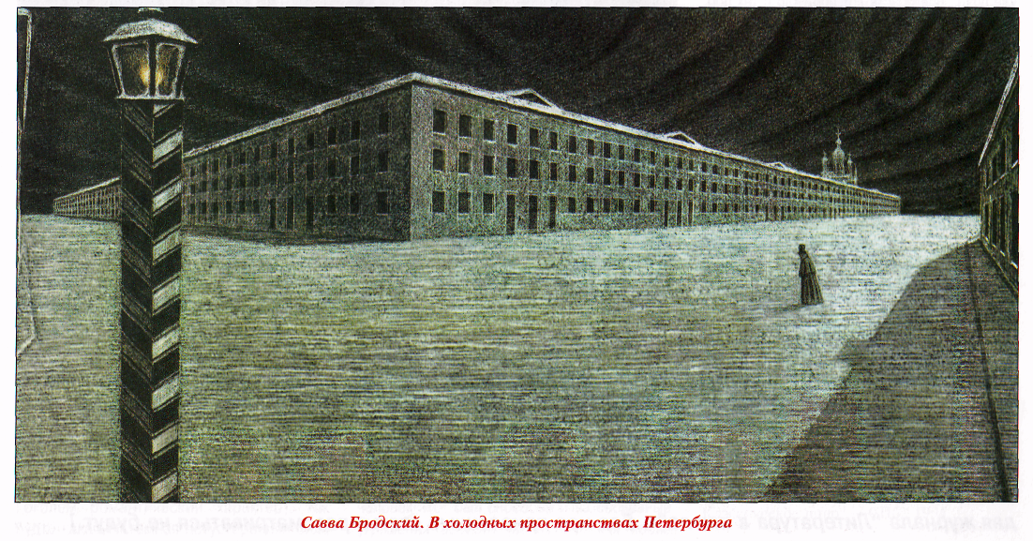
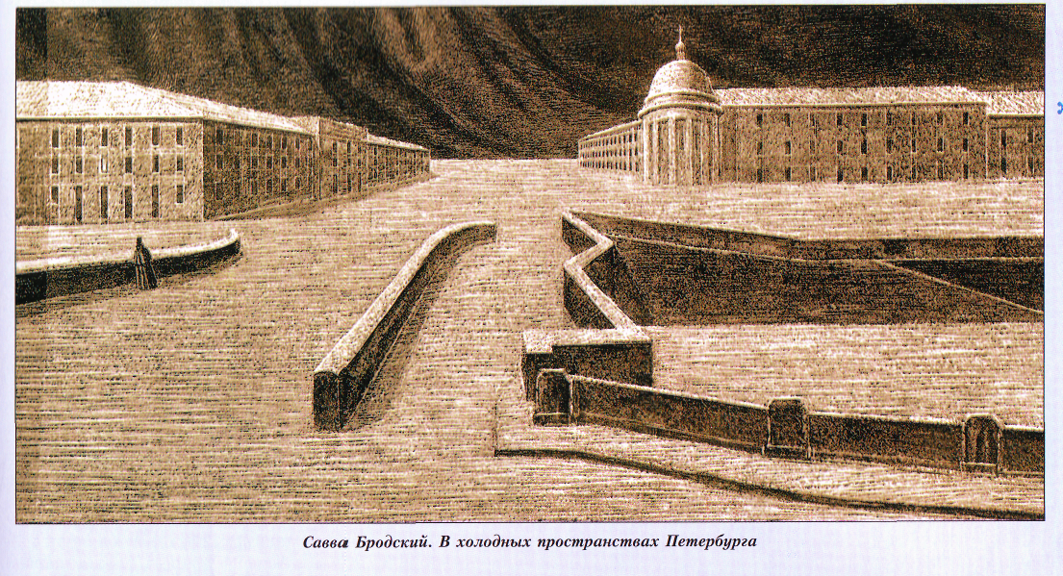
Кого вы представили себе, взглянув на эти репродукции: Гоголя или Башмачникова?

Slide 4
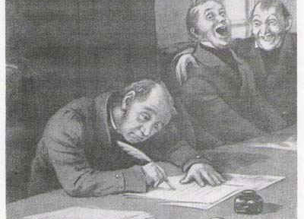
Акакий Акакиевич в департаменте художники Кукрыниксы 1952г.
Выпишите из повести строки, в которых говорится о службе чиновника в «одном департаменте»

Slide 5
Повесть начинается с лукавого авторского хода: Гоголь не называет департамент, в котором служит главный герой, обосновывая это тем, что "ничего нет сердитее всякого рода департаментов, полков, канцелярий и, словом, всякого рода должностных сословий. Теперь уже всякий частный человек считает в лице своем оскорбленным все общество" и т. д. (Этот прием у Николая Васильевича встречается не единожды. В десятой главе "Мертвых душ" он решает не выдавать читателю имен новоприбывших (на бал) персонажей, ибо "какое ни придумай имя, уж непременно найдется в каком- нибудь углу нашего государства, благо велико, кто-нибудь, носящий его...") Ироническое это "беспокойство" скрывает подлинное желание писателя: дать образ не конкретный, а обобщенный, превратить личность или явление в некий символ. В "Шинели" "один департамент" обернулся департаментом в абсолюте: это квинтэссенция всех мест, где за ничтожными, бессмысленными по сути занятиями прозябают люди.

Slide 6
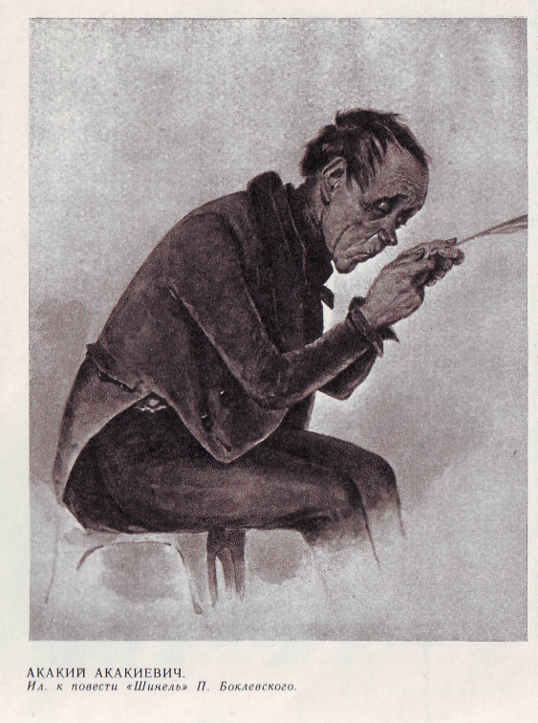


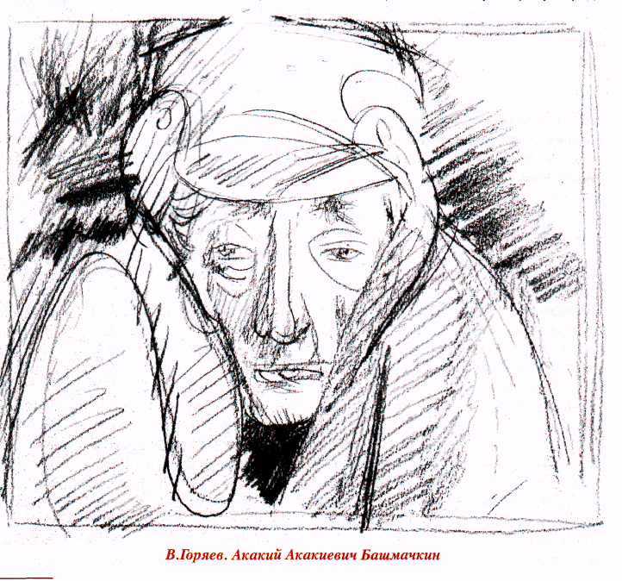
Каким увидели героя художники- иллюстраторы? Какие качества его личности выбрали? Чем он отличается от других чиновников?

Slide 7
Акакий Акакиевич и другие герои
Имена героев налицо, и важнейшее из них - то, которое носит центральный персонаж. Его инициалы - это первая буква алфавита, дважды повторенная: знак жизненного призвания Акакия Акакиевича - кропотливая каллиграфия. Имя ему, по отцу, дала матушка, отвергнув вычурные древние варианты из церковного календаря. Точно так же ее сын будет избегать любых усложнений своего монотонного, но любимого дела. Самому Гоголю с юности претила подобная работа: "изжить там век, где не представляется совершенно ничего, где все лета, проведенные в ничтожных занятиях, будет тяжким упреком звучать душе. - Это убивственно! Что за счастье дослужить в 50 лет до какого-нибудь статского советника, пользоваться жалованьем, едва стающим себя содержать прилично, и не иметь силы принести на копейку добра человечеству, - писал он матери летом 1829 года. Амбиции и гений сделали из малороссийского юноши великого писателя, в отличие от Акакия Акакиевича. Некоторое время прослужив-таки в чиновниках, Николай Васильевич прекрасно знал прототипы Башмачкина и его сослуживцев. Они весьма разные по темпераменту, но стремления их одинаково ничтожны. Они не думают о "добре человечеству". Предел их мечтаний, соответственно, - денежный куш и обновление гардероба (персонаж "Записок сумасшедшего" доходит до того, что мастерит себе королевскую мантию).

Slide 8
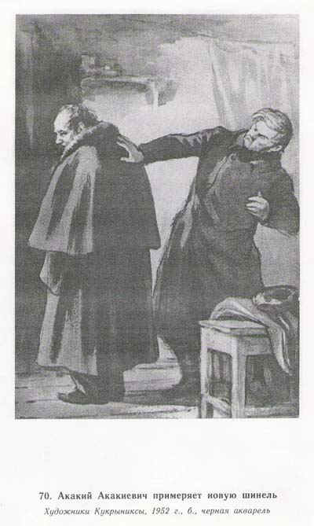
Выпишите из повести строки, соответствующие этой иллюстрации

Slide 9
Определите одно из средств выразительности в сцене с новой шинелью
В сцене, где портной приносит сшитое заказчику, мы опять замечаем одну из ирреальных примет мировой абсурдности: шинель Петрович вынимает из... носового платка. Жест, долженствующий подчеркнуть филигранность работы, демонстрирует лишь подлинную, то есть весьма эфемерную, ее значимость. "Платок был только что от прачки, он уже потом свернул его и положил в карман для употребления".

Slide 10
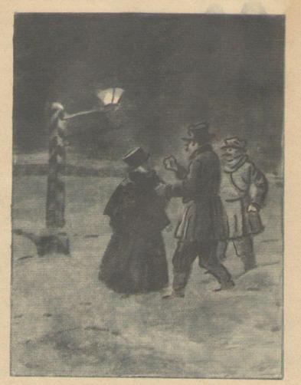
ОГРАБЛЕНИЕ : СЛУЧАЙНОСТЬ ИЛИ ЗАКОНОМЕРНОСТЬ?
Реальность, конечно, пытается загнать героя в свои рамки. Недаром величайшее горе в жизни Акакий Акакиевич испытывает, когда за них выходит (иначе говоря, абсолютно забывает о намеченном ему "трухтуаре"): в новой шинели посещает вечеринку из тех, на которых отроду не бывал. С другой стороны, ограбление обрушивается на него как раз тогда, когда он решает вернуться в обычное свое состояние: поздним вечером покидает пирушку вместо того, чтобы остаться. Так что прорыв за свои и мировые пределы (неважно, что для героя это не отчаянный "выплеск" в творчестве, а легкое опьянение) гибелен, быть может, именно потому, что человек не вовремя спохватывается и оглядывается назад.

Slide 11
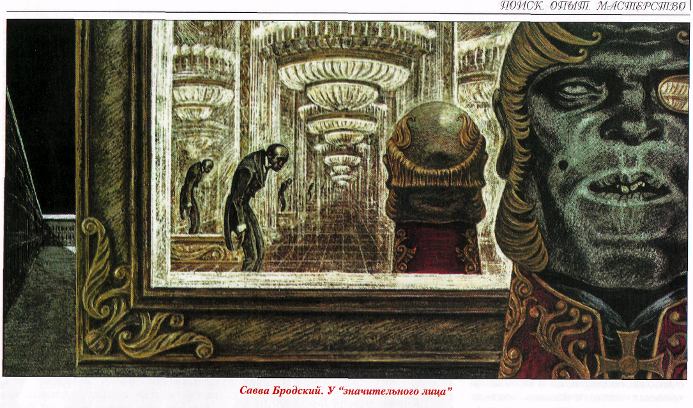
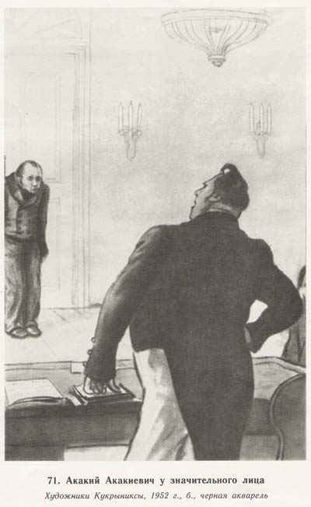
Как художники сумели передать суть встречи Акакия Акакиевича со «значительным лицом»?

Slide 12
Найдите сходство в судьбах двух чиновников
На следующий день Акакий Акакиевич явился в департамент в старой шинели. Многим стало жаль его, и чиновники советовали обратиться за помощью к «значительному лицу», потому что это лицо было недавно ещё бедным. «Значительное лицо» накричал на Акакия Акакиевича, да так, что тот «вышел на улицу, ничего не помня». В Петербурге в то время было ветрено, морозно, а шинель была старая, и, вернувшись домой, Акакий Акакиевич слёг в постель. Поправиться он уже не смог и через несколько дней умер.

Slide 13
Смог ли «маленький человек» достойно ответить тем, кто его обидел?

Slide 14
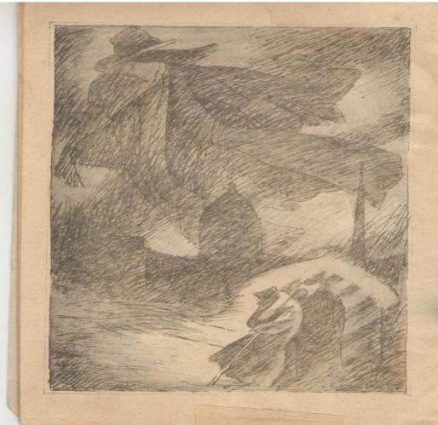
«Вырос» ли в ваших глазах «маленький человек»?
С тех пор у Калинкина моста стал появляться призрак «в виде чиновника», стаскивавший с прохожих шинели, шубы, пальто. Кто-то узнал в мертвеце Акакия Акакиевича. Не было никакой возможности угомонить мертвеца. Однажды через эти места проезжало «значительное лицо». Мертвец сорвал и с его плеч шинель, и с криком «твоей-то шинели мне и нужно было!», исчез и более уже не появлялся.

Slide 15
Автор дал своему герою силу посмертную, метафизическую, - но был ли А.А. таким уж беспомощным при жизни? Будучи в своем департаменте объектом насмешек, он оказывался, однако, способен ответить на них "проникновенными словами", которые производили переворот в душах иных сослуживцев. Например, услышав жалобное "Оставьте меня, зачем вы меня обижаете?", "один молодой человек (...) вдруг остановился, словно пронзенный, и с тех пор как будто все переменилось перед ним и показалось в другом виде. (...) И закрывал себя рукою бедный молодой человек, и много раз содрогался он на веку своем, видя, как много в человеке бесчеловечья, как много скрыто свирепой грубости в утонченной, образованной светскости, и, боже! даже в том человеке, которого свет признает благородным и честным..."

Slide 16
Так и на протяжении всей повести понятие "человек" противопоставляется "бесчеловечью", которое, оказывается, не абстрактная категория, а присутствует в самом человеке (каком угодно, не только в "царском бюрократе"), причем, как некий вирус, обращает все положительные его качества, включая благородство и честность, в фикцию. В этих возвышенных понятиях нет проку, если они сочетаются со "свирепой грубостью"...
Такое противопоставление (человека - бесчеловечью, личности - толпе, таланта - бездарности) является сутью, определяет строй и пафос большинства величайших произведений мировой литературы. В некоторых из них, например в "Шинели", оно доходит до высот гениальной аллегории. Любимые авторами герои бывают сильными или слабыми, поднимаются над пошлым окружением или оказываются растоптанными им, но в любом случае их метания - превосходный творческий материал для художника. Из этого материала и вырастают шедевры, подобные бессмертной гоголевской повести.

